Slide 1
Tendensi Sentral dan Pengelompokan data

Slide 2
Pengertian Tendensi Sentral
Merupakan penyederhanaan data untuk mempermudah peneliti membuat interpretasi dan mengambil suatu kesimpulan

Slide 3
3 Cara Mengukur Tendensi Sentral
Modus
Nilai berfrekuensi tertinggi
Median
Nilai tengah
Mean
Nilai rata-rata

Slide 4
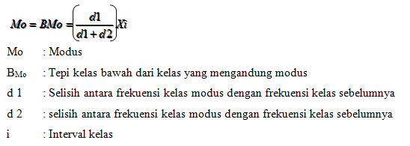
Modus/Mode
Merupakan suatu nilai yang paling sering muncul (nilai dengan frekuensi muncul terbesar).
Jika data memiliki dua modus, disebut bimodal
Jika data memiliki modus lebih dari 2, disebut multimodal
Modus data observasi tidak berkelompok (tunggal).
Berikut ini skor tes prestasi PT Probo :
70 56 66 70 48 82 80 70 76 70
frekuensi terbesar adalah 70 yaitu ada 4 orang
jadi modus skor prestasi karyawan PT. Probo = 70
Modus data observasi berkelompok .

Slide 5
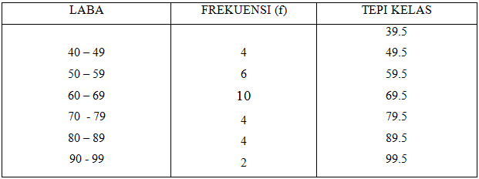
Contoh Soal Modus Data Kelompok:
Berikut ini data observasi mengenai laba setiap hari yang diperoleh PT Probo selama 30 hari pada bulan april 2006

Slide 6

Median
Merupakan nilai data observasi yang berada di tengah-tengah urutan data tersebut, atau data observasi yang membagi data observasi yang sudah diurutkan menjadi 2 bagian yang sama banyak.
Median data observasi tidak berkelompok (tunggal).
Median= $x_{\frac{n+1}{2}}$
contoh:
3 5 6 8 7 9 4
penyelesaian
3 4 5 6 7 8 9
Mediannya= $x_{\frac{7+1}{2}}$
= $x_{4}$= 6

Slide 7
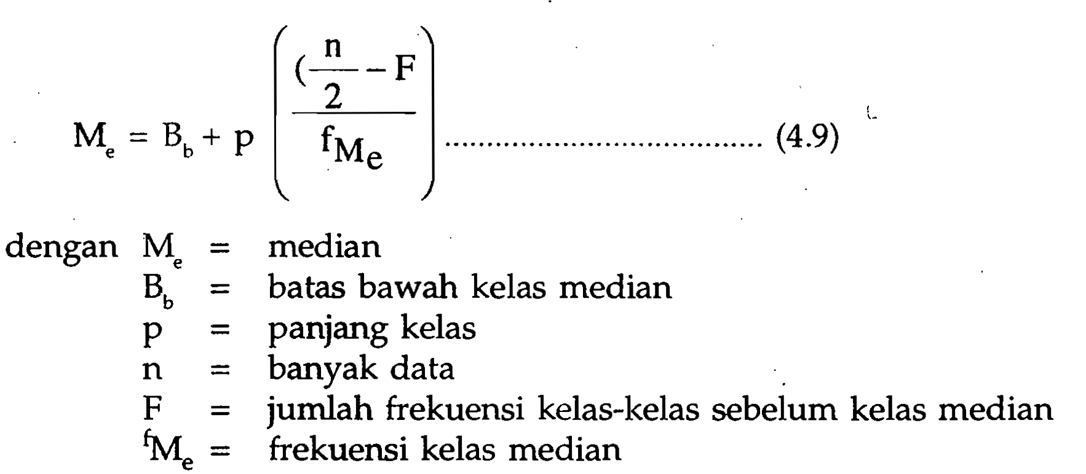
Median
Median data observasi berkelompok.
Tentukan kelas median dengan rumus
Kelas Median : $\frac{n}{2}$
Tentukan median dengan rumus

Slide 8
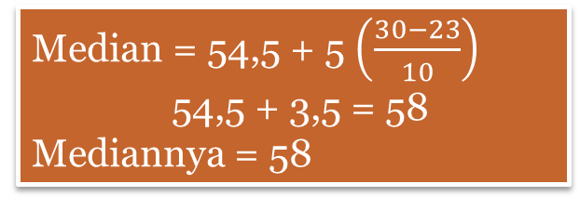
Contoh Soal Median Data Kelompok:
Data | Frekuensi | Frekuensi Kumulatif
40 – 44 | 3 | 3
45 – 49 | 6 | 9
50 – 54 | 14 | 23
55 – 59 | 10 | 33
60 – 64 | 18 | 51
65 – 69 | 7 | 58
70 – 74 | 2 | 60
Penyelesaian
Kelas median = $\frac{60}{2}$ = 30
$B_{b}$ = 55 – 0,5 = 54,5
p = 5
n = 60
F = 23
$F_{Me}$= 10
Median = 54,5 + 5 $\left(\frac{30−23}{10}\right)$
54,5 + 3,5 = 58
Mediannya = 58

Slide 9
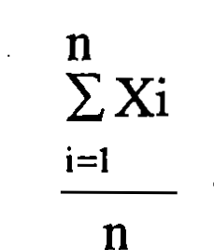
Mean
Merupakan hasil bagi dari sejumlah skor dengan banyaknya responden (n).
Mean data observasi tidak berkelompok (tunggal).
Berikut ini skor tes prestasi PT Probo :
70 56 66 70 48 82 80 70 76 70
Mean skor tes prestasi karyawan PT. Probo dengan menggunakan rumus di atas adalah 70
Modus data observasi berkelompok .
Mean=$\frac{70+56+66+94+48+82+80+70+76+58 }{10 }=70$
$\overline{x}$ = $\frac{\sum_{i=1}^{n}{f. M } }{\sum_{i=1}^{n}{f}}$
$\overline{x}$= rata-rata
F = frekuensikelas
M= nilaitengahkelas

Slide 10
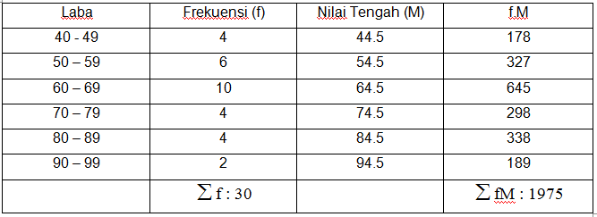
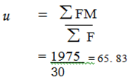
Contoh Soal Mean Data Kelompok:
Berikut ini data observasi mengenai laba setiap hari yang diperoleh PT Probo selama 30 hari pada bulan april 2006

Slide 11
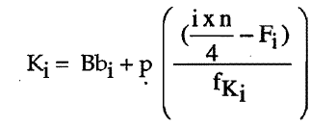
Ukuran Tendensi Sentral Lain
Kuartil
Kuartil merupakan suatu batasan yang akan membagi distribusi frekuensi menjadi 4 bagian sama besar.
Data Tunggal
dimana
Kj = kuartil ke-i
Bbi = batas bawah kelas kuartil ke-i
p = panjang kelas
n = banyak data
Fi=frekuensi kelas sebelum kelas kuartil
ke-i
f^{K}. = frekuensi kelas kuartil ke-i .
i 1 = bilangan 1, 2, atau 3.
$K_{i}$ = $\frac{i}{4}$ ( n+1)
Data Kelompok

Slide 12
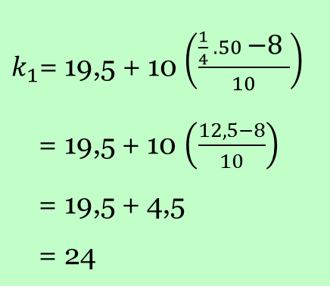
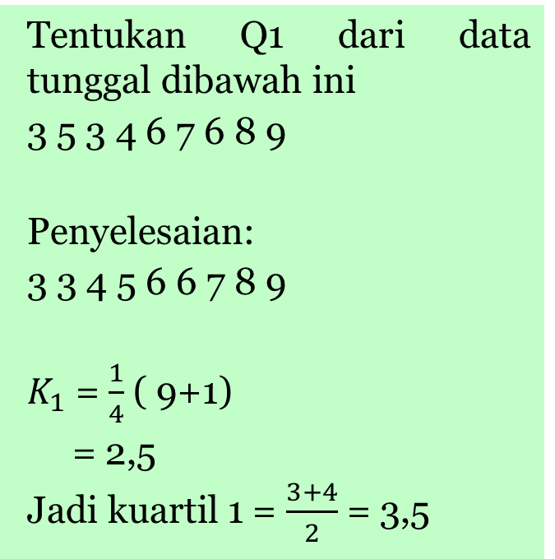
Contoh Soal Kuartil
Tentukan Q1 dari data tunggaldibawahini
3 5 3 4 6 7 6 8 9
Penyelesaian:
3 3 4 5 6 6 7 8 9
$K_{1}$ = $\frac{1}{4}$ ( 9+1)
= 2,5
Jadikuartil 1 = $\frac{3+4}{2}$ = 3,5
Skor | f | fk
10 – 19 | 8 | 8
20 – 29 | 10 | 18
30 – 39 | 12 | 30
40 – 49 | 15 | 45
50 – 59 | 5 | 50
Dari tabel diatas tentukan Q1
$k_{1}$= 19,5 + 10 $\left(\frac{\frac{1}{4} . 50\text{ − 8} }{10}\right)$
= 19,5 + 10 $\left(\frac{12,5−8}{10}\right)$
= 19,5 + 4,5
= 24

Slide 13
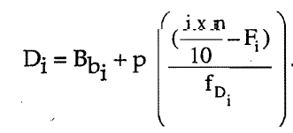
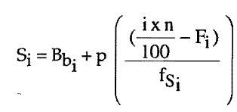
Ukuran Tendensi Sentral Lain
Desil
Desil akan membagi data yang berurutan menjadi sepuluh bagian yang sama besar.
Persentil
Persentil akan membagi data yang berurutan menjadi seratus bagian yang sama besar.
Di = desil ke-i
Bb·^{I} = batas bawah kelas desil ke-i
p= panjangkelas
n = banyak data
FD· = jumlah frekuensi-frekuensi kelas sebelum kelas desil ke-i
fb·^{I} = frekuensi kelas desil ke-I
i = bilangan I, 2, 3, ... I atau 9.
Si = sentil ke-i
Bb = batas bawah kelas sentil ke-i
P = panjang kelas
n = banyak data

Slide 14
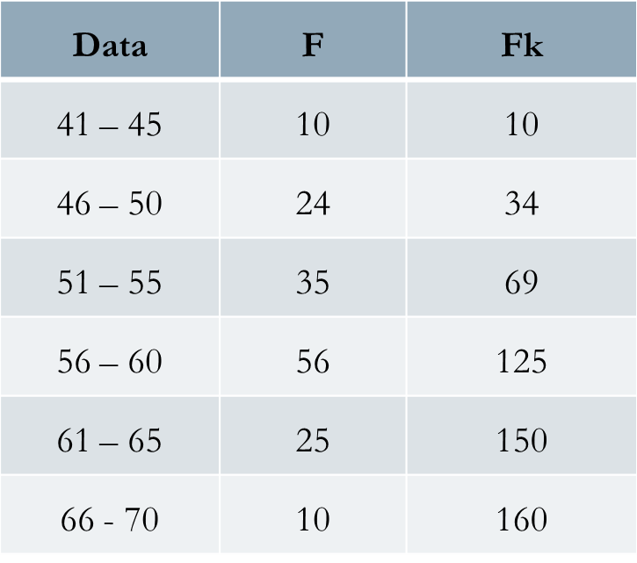
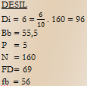
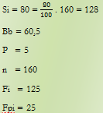
Contoh Soal Desil dan Persentil:
Dari data di bawah tentukan D6 dan P80

